Slide 1
Online infosessie – 29 maart 2022 Aanleg Brug Stoepestraat Zelzate-Assenede
De infosessie start zo dadelijk.

Slide 2
Verwelkoming & huisregels
Lara ROGIERS
Moderator

Slide 3
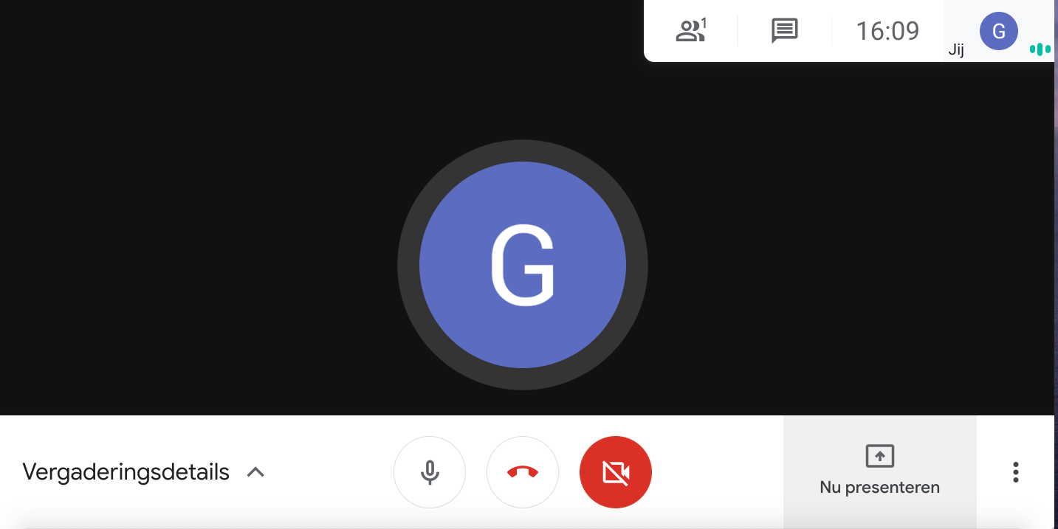
Huisregels
Zet je microfoon uit.
Vragen tijdens de sessie: noteer ze in de chat.
Vragen worden op het einde van de sessie beantwoord.
Notes:
Aan Lara: hier meegeven dat de vragen die op voorhand zijn doorgeven al zoveel mogelijk behandeld worden in de presentatie, maar dat dat niet voor alles mogelijk was. Indien het antwoord niet is teruggekomen in de presentatie stel uw vraag dan opnieuw, want we hebben voor al deze vragen wel een antwoord voorzien.

Slide 4
Online chatsessie
PANELLEDEN
Luc VANWAESBERGHE – Schepen van Mobiliteit Zelzate
Koen THYS - Projectmanager Wegen en Verkeer
Jef SCHOENMAEKERS – Communicatieverantwoordelijke Wegen en Verkeer
Arn HOUTHOOFT- Omgevingsmanager

Slide 5
Programma
- INTRODUCTIE SCHEPEN VANWAESBERGHE
- ALGEMEEN
- KRUISPUNT STOEPESTRAAT
- AANPAK WERKEN
- Voorbereidende werken
- Werken nutsmaatschappijen
- Heraanleg/Hoofdwerken
- FLANKERENDE MAATREGELEN
- COMMUNICATIE

Slide 6
Algemeen

Slide 7
Ombouw kruispunt Stoepestraat
Gelijkgronds kruispunt moet ongelijkgronds worden
Een brug over de E34 met langs beide zijden afgescheiden fietspaden.
Geen op- en afritten, dus het zal niet langer mogelijk zijn om de E34 op of af te rijden aan de Stoepestraat.
Voor een goede uitwisseling met de E34 bouwen we een nieuwe verbindingsweg tussen de Stoepestraat en de Kanaalstraat (R4) in Zelzate. Ook de parallelweg die ten zuiden van de E34 ligt (Gavergrachtstraat) wordt verbreed
Aanleg van gescheiden rioleringsstelsel: medefinancier Aquafin (afkoppelingsverhaal)

Slide 8
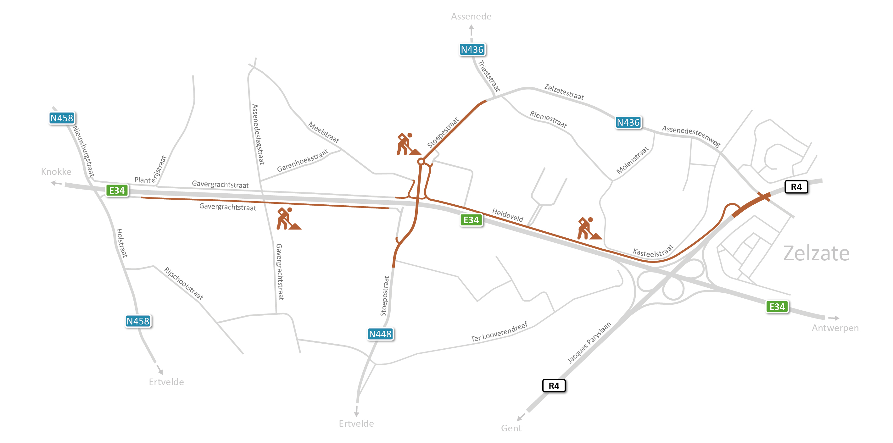

Slide 9
Stand van zaken
Werken werden aanbesteed op 26 november 2018;
Onteigeningen werden afgerond in 2019;
Woning Stoepestraat 9 en 13 werd gesloopt in 2020;
Bewonersinfomomenten 25 februari 2021;
Omgevingsvergunning 2 juli 2021;
Gunning hoofdaannemer Willemen Infra NV 3 december 2021;
Coördinatievergaderingen nutsmaatschappijen, De Lijn, … eind 2021, begin 2022.
Start werken: 28 maart
Notes:
N49 is al omgevormd tot autosnelweg tussen Westkapelle en Damse Vaart tijdens werken A11

Slide 10
Aanpak werken

Slide 11
A. Voorbereidende werken
Start 28/03/2022 – Einde 15/04/2022
Aantal voorbereidende werken langs Stoepestraat en Heideveld / P. Christiaensstraat (opkuisen van onteigende stroken, aanleg van de zate van de rotonde, lokaal dempen van grachten, …)
Deze werken zullen lokaal hinder veroorzaken op de Stoepestraat
Notes:
Vanaf kruispunt met de Damweg tot aan kruispunt Aardenburgkalseide/Noordstraat. Complex Maldegem zit niet in deze projectzone!

Slide 12
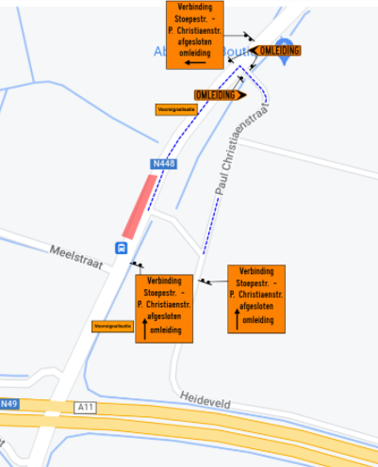
A. Voorbereidende werken
Verkeerssituatie
28/03/2022 – 15/04/2022
Notes:
Vanaf kruispunt met de Damweg tot aan kruispunt Aardenburgkalseide/Noordstraat. Complex Maldegem zit niet in deze projectzone!

Slide 13
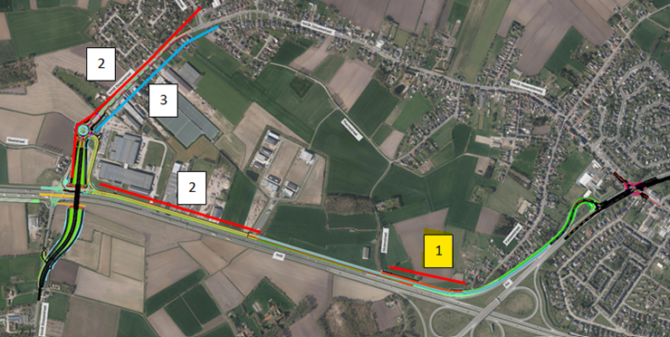
B. Werken nutsmaatschappijen
Fase 1: eerste week april 2022- begin mei 2022
- Verplaatsingswerken in functie van het verlengen van de bestaande fietstunnel onder de N49
- Trekker: Farys (contactpersoon: Iris Dasseville) / aannemer Vindevogel
- Hinder zal zeer beperkt zijn en uiterst lokaal (fietstunnel blijft in gebruik)
Notes:
Vanaf kruispunt met de Damweg tot aan kruispunt Aardenburgkalseide/Noordstraat. Complex Maldegem zit niet in deze projectzone!

Slide 14
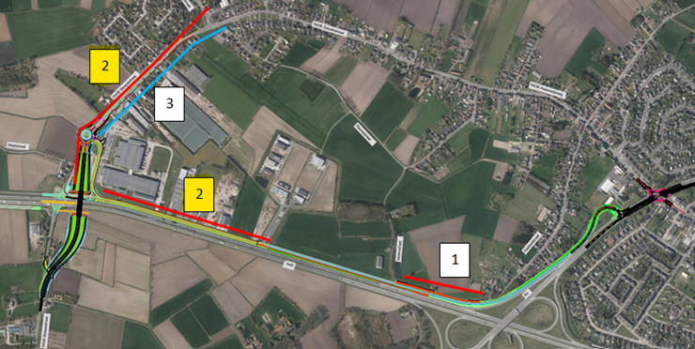
B. Werken nutsmaatschappijen
Fase 2: 19 april 2022 – eerste week juni 2022
- Aanlegwerken nieuwe nutsleidingen noordzijde Stoepestraat vanaf nummer 22 (woning dichtst tegen de N49) tot Trieststraat met 1ste ploeg en Heideveld met 2de ploeg
- Voor veiligheid weggebruiker en werknemers zal de Stoepestraat enkelrichting worden vanaf de toekomstige rotonde tot de Trieststraat, rijrichting N49 (o.a. in functie van de lijnbussen).
Notes:
Vanaf kruispunt met de Damweg tot aan kruispunt Aardenburgkalseide/Noordstraat. Complex Maldegem zit niet in deze projectzone!

Slide 15
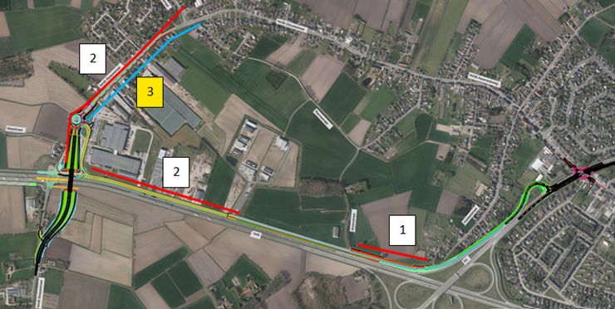
B. Werken nutsmaatschappijen
Fase 3: eerste week juni – 7 juli 2022
- Aanleg nieuwe nutsleidingen zuidzijde Stoepestraat vanaf Riemestraat tot nr 7a
- Stoepestraat blijft enkelrichting, zelfde rijrichting.
Notes:
Vanaf kruispunt met de Damweg tot aan kruispunt Aardenburgkalseide/Noordstraat. Complex Maldegem zit niet in deze projectzone!

Slide 16
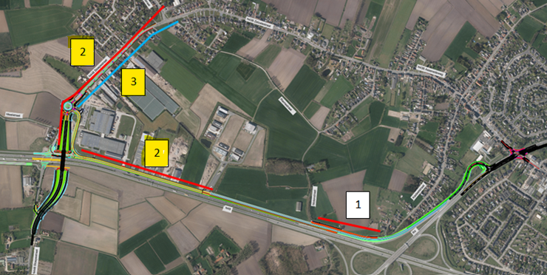
B. Werken nutsmaatschappijen
Fase 4: begin augustus – september 2022
Overkoppelingswerken van de huisaansluitingen fasen 2 en 3
Stoepestraat blijft enkelrichting, zelfde rijrichting. (te bekijken na bouwverlof)
Notes:
Vanaf kruispunt met de Damweg tot aan kruispunt Aardenburgkalseide/Noordstraat. Complex Maldegem zit niet in deze projectzone!

Slide 17
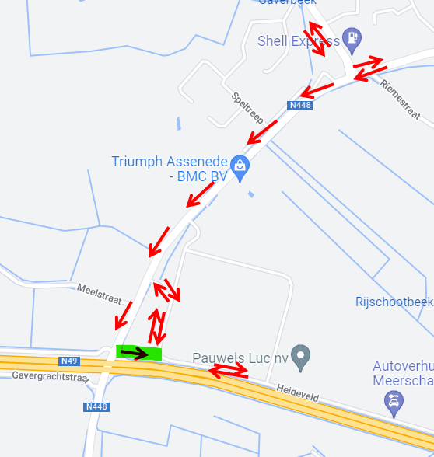
B. Werken nutsmaatschappijen
Verkeersafwikkeling fase 2, 3 en 4
Notes:
Vanaf kruispunt met de Damweg tot aan kruispunt Aardenburgkalseide/Noordstraat. Complex Maldegem zit niet in deze projectzone!

Slide 18
B. Werken nutsmaatschappijen
Samenvatting
- Begin april 2022 tot begin mei 2022:
werken ter hoogte van fietstunnel
- 19 april tot eerste week juni 2022:
Stoepestraat noordzijde, Heideveld
- Eerste week juni 2022 tot 7 juli 2022:
Stoepestraat zuidzijde
- Van 7 juli 2022 tot eerste week augustus 2022:
bouwverlof
- Eerste week augustus 2022 tot september 2022: overkoppelingen en huisaansluitingen
Notes:
Vanaf kruispunt met de Damweg tot aan kruispunt Aardenburgkalseide/Noordstraat. Complex Maldegem zit niet in deze projectzone!

Slide 19
C. Hoofdwerken
Start: begin mei 2022
Totale uitvoeringstermijn:
-
Notes:
Vanaf kruispunt met de Damweg tot aan kruispunt Aardenburgkalseide/Noordstraat. Complex Maldegem zit niet in deze projectzone!

Slide 20
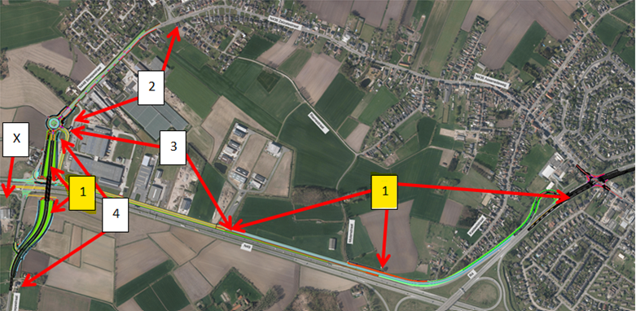
C. Hoofdwerken
Fase 1: begin mei – eind november 2022
- Werken in functie van het verlengen van de bestaande fietstunnel onder de N49 (fietstunnel blijft zo maximaal mogelijk open)
- Aanleg nieuwe wegenis parallel met de N49 met inbegrip van het nieuwe kruispunt op de R4
- Ophogen grondmassieven van de toekomstige brug
Notes:
Vanaf kruispunt met de Damweg tot aan kruispunt Aardenburgkalseide/Noordstraat. Complex Maldegem zit niet in deze projectzone!

Slide 21
C. Hoofdwerken
Fase 1: begin mei – eind november 2022
Verlenging fietstunnel, dwarsprofiel
Notes:
Vanaf kruispunt met de Damweg tot aan kruispunt Aardenburgkalseide/Noordstraat. Complex Maldegem zit niet in deze projectzone!

Slide 22
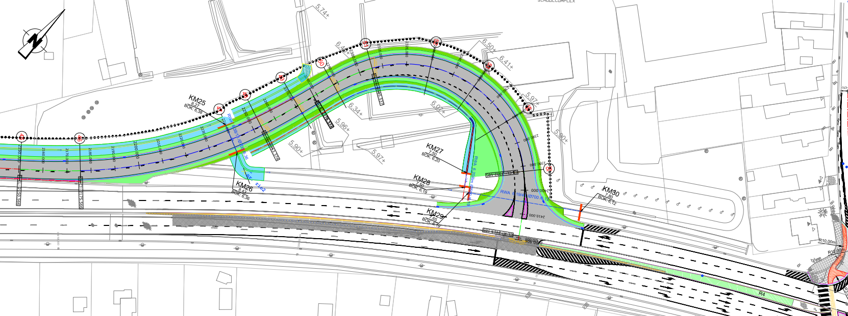
C. Hoofdwerken
Fase 1: begin mei – eind november 2022
Aansluiting R4, grondplan
Notes:
Vanaf kruispunt met de Damweg tot aan kruispunt Aardenburgkalseide/Noordstraat. Complex Maldegem zit niet in deze projectzone!

Slide 23
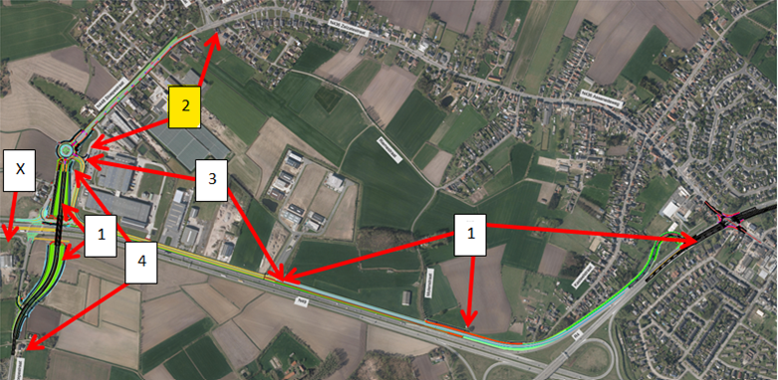
C. Hoofdwerken
Fase 2: begin september – eind december 2022
Heraanleg van de bestaande Stoepestraat met o.a het aanleggen van een gescheiden rioleringsstelsel (vuil water / regenwater) cfr. Aquafin en herinrichting kruispunt Trieststraat.
Notes:
Vanaf kruispunt met de Damweg tot aan kruispunt Aardenburgkalseide/Noordstraat. Complex Maldegem zit niet in deze projectzone!

Slide 24
C. Hoofdwerken
Fase 2: begin september – eind december 2022
Heraanleg Stoepestraat, dwarsprofiel
Notes:
Vanaf kruispunt met de Damweg tot aan kruispunt Aardenburgkalseide/Noordstraat. Complex Maldegem zit niet in deze projectzone!

Slide 25
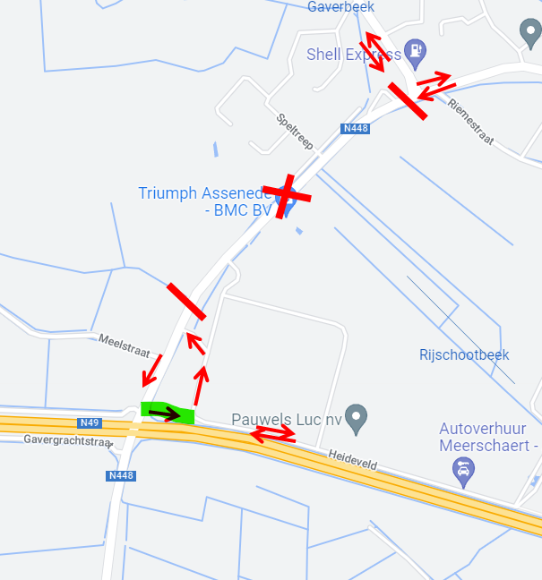
C. Hoofdwerken
Verkeersafwikkeling Fase 2
Tijdens deze werken zal de Stoepstraat onderbroken worden voor doorgaand verkeer (handelaars en bewoners moeten bereikbaar blijven).
Omleiding voor verkeer komende vanuit de Trieststraat zal verlopen via Zelzatestraat en Assenedesteenweg naar het bestaande kruispunt met de R4.
Het kruispunt N49-Stoepestraat blijft wel open zodat verkeer van en naar de Paul Christiaensstraat / Heideveld via dit kruispunt kan verlopen (zowel in als uit)
Notes:
Vanaf kruispunt met de Damweg tot aan kruispunt Aardenburgkalseide/Noordstraat. Complex Maldegem zit niet in deze projectzone!

Slide 26
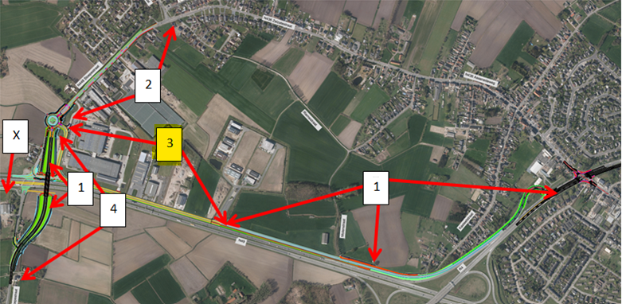
C. Hoofdwerken
Fase 3: eind september 2022 – begin april 2023
- Heraanleg van Paul Christiaensstraat / Heideveld inclusief vrijliggend dubbelrichtingsfietspad parallel aan de N49 en aanleg van een gescheiden riolering.
- Bouw nieuwe rotonde
- Werken rotonde starten eerst, werken Heideveld kunnen maar starten na voltooiing van fase
1 omdat verkeer van en naar de bedrijven in Heideveld zal moeten verlopen via
de nieuwe weg en het nieuwe kruispunt op de R4
Notes:
Vanaf kruispunt met de Damweg tot aan kruispunt Aardenburgkalseide/Noordstraat. Complex Maldegem zit niet in deze projectzone!

Slide 27
C. Hoofdwerken
Fase 3: eind september 2022 – begin april 2023
Heraanleg P. Christiaensstraat, dwarsprofiel
Notes:
Vanaf kruispunt met de Damweg tot aan kruispunt Aardenburgkalseide/Noordstraat. Complex Maldegem zit niet in deze projectzone!

Slide 28
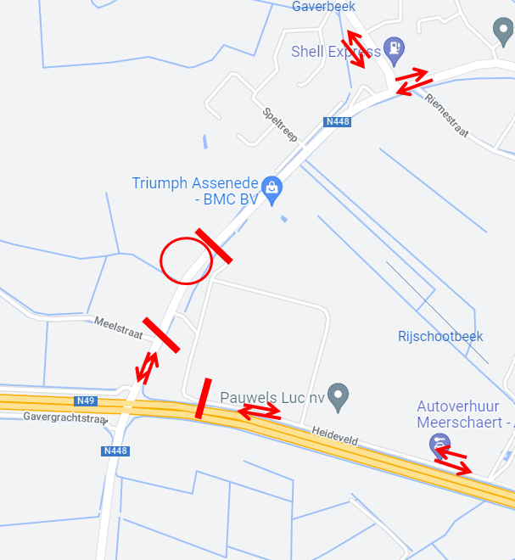
C. Hoofdwerken
Verkeersafwikkeling fase 3
Notes:
Vanaf kruispunt met de Damweg tot aan kruispunt Aardenburgkalseide/Noordstraat. Complex Maldegem zit niet in deze projectzone!

Slide 29
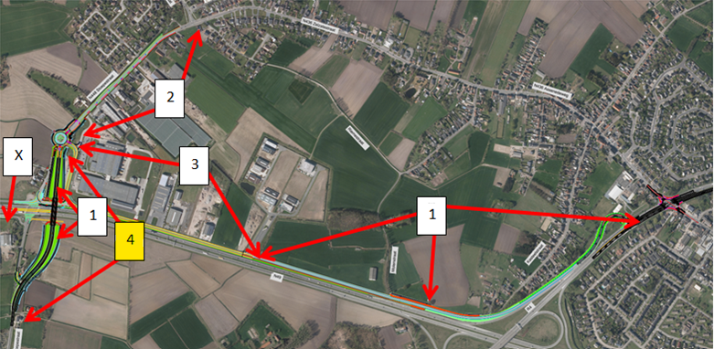
C. Hoofdwerken
Fase 4: maart 2023 – juni 2023
- Bouw van de brug over de N49
- Aanleg van de wegenis op de aanloophellingen naar de brug en op de brug
- Afschaffing van het bestaande lichtengeregeld kruispunt
Notes:
Vanaf kruispunt met de Damweg tot aan kruispunt Aardenburgkalseide/Noordstraat. Complex Maldegem zit niet in deze projectzone!

Slide 30
C. Hoofdwerken
Fase 4: maart 2023 – juni 2023
Bouw nieuwe brug, dwarsprofiel
Notes:
Vanaf kruispunt met de Damweg tot aan kruispunt Aardenburgkalseide/Noordstraat. Complex Maldegem zit niet in deze projectzone!

Slide 31
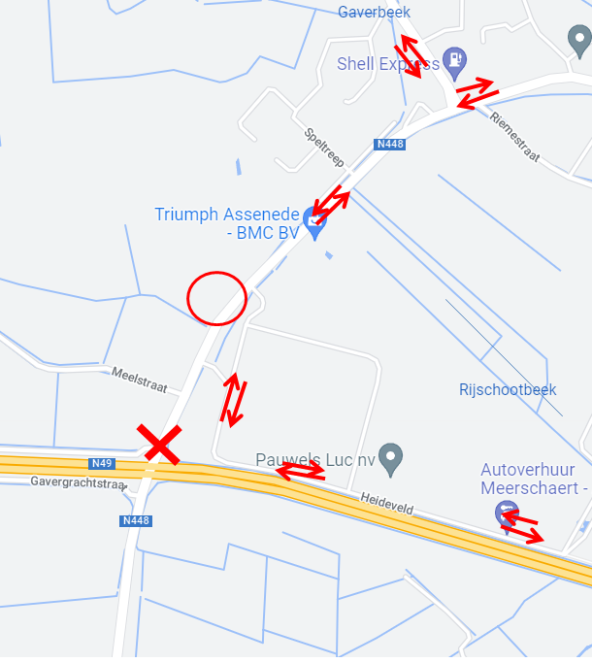
C. Hoofdwerken
Verkeersafwikkeling fase 4
Notes:
Vanaf kruispunt met de Damweg tot aan kruispunt Aardenburgkalseide/Noordstraat. Complex Maldegem zit niet in deze projectzone!

Slide 32
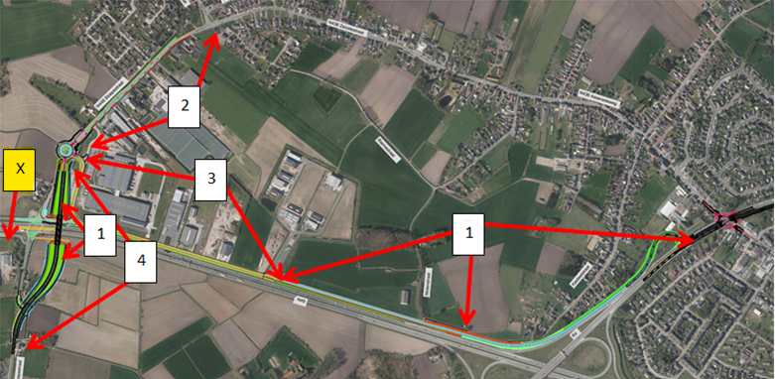
C. Hoofdwerken
Fase X: augustus 2022 – september 2022
- Verbreding van de Gavergrachtstraat van 3,5m naar 5m.
- Deze fase veroorzaakt omzeggens geen hinder. Enkel voor het landbouwverkeer zullen wat lokale afspraken moeten gemaakt worden.
Notes:
Vanaf kruispunt met de Damweg tot aan kruispunt Aardenburgkalseide/Noordstraat. Complex Maldegem zit niet in deze projectzone!

Slide 33
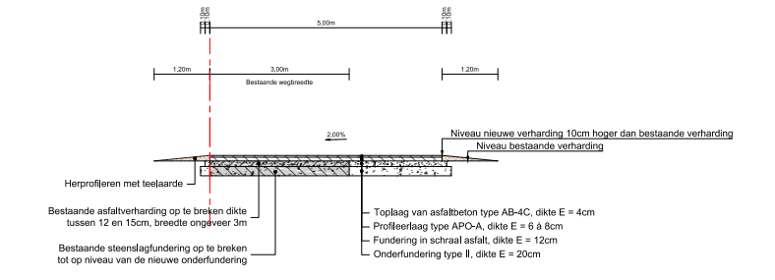
C. Hoofdwerken
Fase X: augustus 2022 – september 2022
Verbreden Gavergrachtstraat, dwarsprofiel
Notes:
Vanaf kruispunt met de Damweg tot aan kruispunt Aardenburgkalseide/Noordstraat. Complex Maldegem zit niet in deze projectzone!

Slide 34
Flankerende Maatregelen

Slide 35
Flankerende maatregelen
Doel: gebruik nieuwe rotonde verzekeren en sluipverkeer doortocht Katte vermijden
Pakket maatregelen op N436 (Zelzatestraat/Assenedesteenweg) op korte en lange termijn.
Deze maatregelen maken geen deel uit van de vergunning, maar de maatregelen op korte termijn worden samen met en aansluitend aan de hoofdwerken uitgevoerd
Notes:
Vanaf kruispunt met de Damweg tot aan kruispunt Aardenburgkalseide/Noordstraat. Complex Maldegem zit niet in deze projectzone!

Slide 36
Flankerende maatregelen
Maatregelen op korte termijn:
Aanbrengen van een vrachtwagensluis in de N436 Assenedesteenweg-Zelzatestraat, zodat doorgaand vrachtverkeer kan geregistreerd en geverbaliseerd worden;
Aanbrengen van wegversmallingen en of asverschuivingen,
Onderhoud en herstel van de verharding van het wegdek en de fietspaden op de N436
De aanpassing van het kruispunt van de Zelzatestraat x Stoepestraat x Trieststraat om verkeer te sturen naar parallelweg.
(zie volgende slide)
Maatregelen op langere termijn:
Een volledige herinrichting van de Zelzatestraat en de Assenedesteenweg. Deze studie wordt parallel opgestart, maar staat los van huidig openbaar onderzoek.

Slide 37
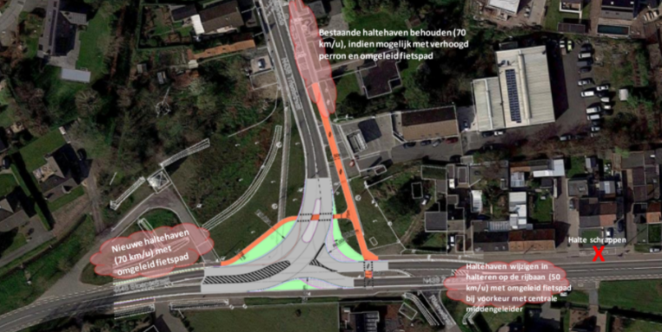
Flankerende maatregelen
Aanpassing van het kruispunt van de Zelzatestraat x Stoepestraat x Trieststraat om verkeer te sturen naar parallelweg

Slide 38
Communicatie

Slide 39
Communicatie: in aanloop naar en tijdens de werken
Infosessies tijdig voor start werken
Website en digitale nieuwsbrief
www.wegenenverkeer.be/zelzate of www.wegenenverkeer.be/assenede
Persoonlijke communicatie bij individuele hinder
Individuele brief, e-mail, telefoon of plaatsbezoek
Bereikbaarheidsadviseur
Brugfiguur tussen projectpartners/aannemer en ondernemers/bewoners
Luistert naar vragen, opmerkingen en suggesties
Bespreekt deze met de werfleiding
Geeft snel en concreet antwoord

Slide 40
Minder Hinder Maatregelen: AWV communicatie
Website
Infofolder/
Bewonersbrief
Infosessie
Rondgang bij handelaars
Start Werf
Opvolging:
Bereikbaarheids -adviseur
Bewonersbrief/ nieuwsbrief/ folder
Einde werf

Slide 41
Omgevingsmanager
Bereikbaar.ovl@wegenenverkeer.be
GSM: 0476/ 72 22 57

Slide 42
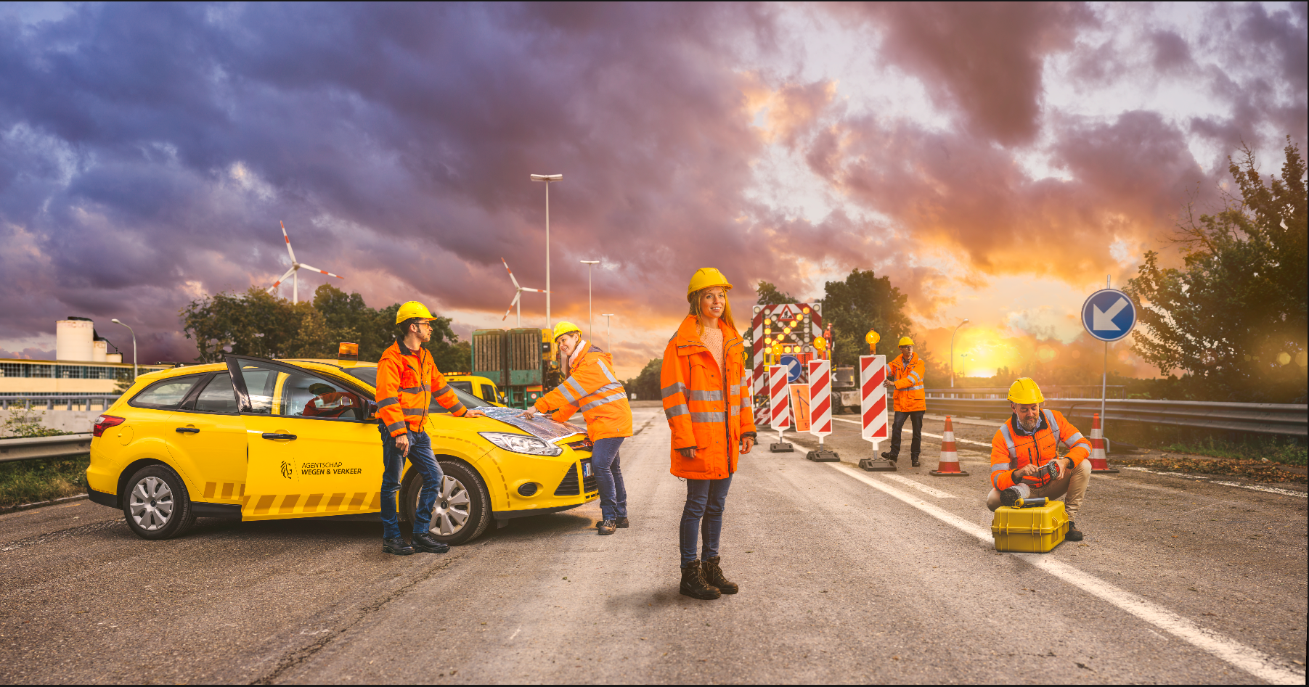
Online infosessie – dinsdag 29 maart 2022 Aanleg brug Stoepestraat Zelzate - Assenede
Vragen?

